Slide 1
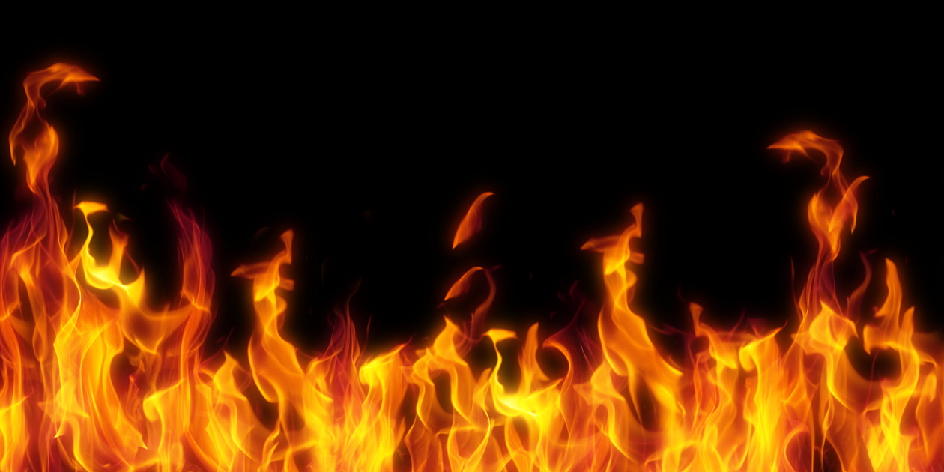
ESCUELA NOEMAL DE EDUCACIÓN PREESCOLAR
JESSICA PATRICIA VALDÉS HERNÁNDEZ
Medidas de prevención y seguridad contra incendios

Slide 2
INTRODUCCION

Slide 3
MENÚ INTERACTIVO

Slide 4
CONTENIDO 1

Slide 5
CONTENIDO 2

Slide 6
CONTENIDO 3

Slide 7
MTERIALES DE RAPASO Y CIERRE

Slide 8
INTERACTIVOS

Slide 9
PANTALLA CREDITOS

Slide 10
PANTALLA DE DESPEDIDA

